Slide 1

基础课程4-初识按键
亚博智能
亚博智能 OMIBOX视频教程

Slide 2
1
2
3
4
5
6
课前准备
学习目标
认识积木
组合积木
程序编程
勇敢尝试
实验现象
Tencent
亚博智能 OMIBOX视频教程

Slide 3
1
课前准备-1
1.了解按键在车体的位置
2.学习按键控制图形化编程积木块的使用
亚博智能 OMIBOX视频教程

Slide 4

1
课前准备—2
如上图所示，我们用蓝色线框圈出来了一个红色，一个绿色的按键我们可以通过程序来控制它们。
亚博智能 OMIBOX视频教程

Slide 5
2
学习目标
这节课我们来学习按键的使用，当红色按键被按下时，所有车灯发出白色的光，当绿色按键被按下时，所有车灯熄灭。
亚博智能 OMIBOX视频教程

Slide 6
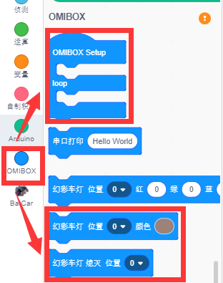
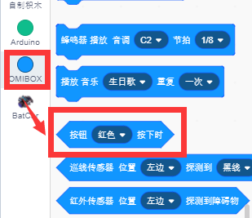
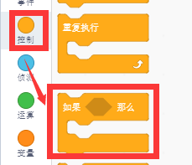
3
认识积木
本次所需的程序积木块所在的位置，如下图所示：
亚博智能 OMIBOX视频教程

Slide 7
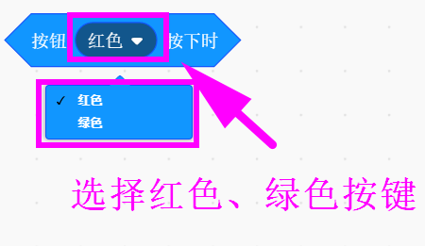
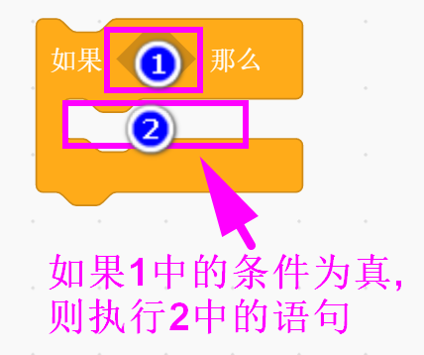
3
认识积木
亚博智能 OMIBOX视频教程

Slide 8
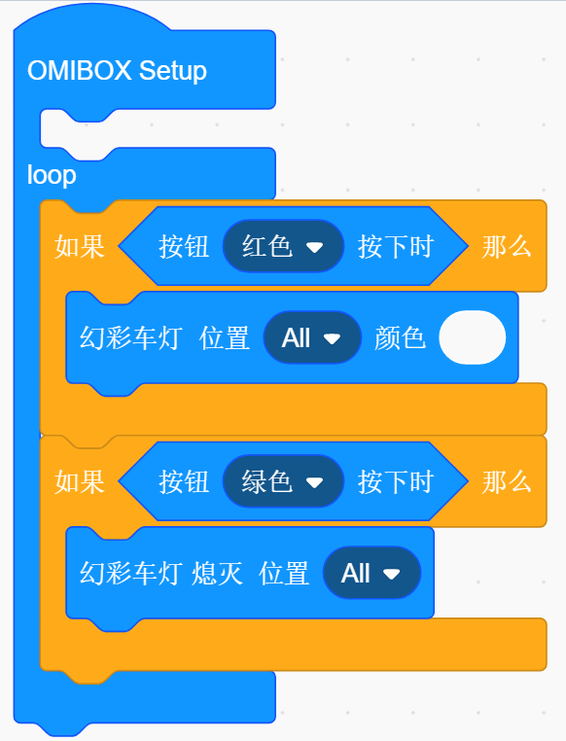
4
组合积木
本次课程的总程序如下图所示：
亚博智能 OMIBOX视频教程

Slide 9
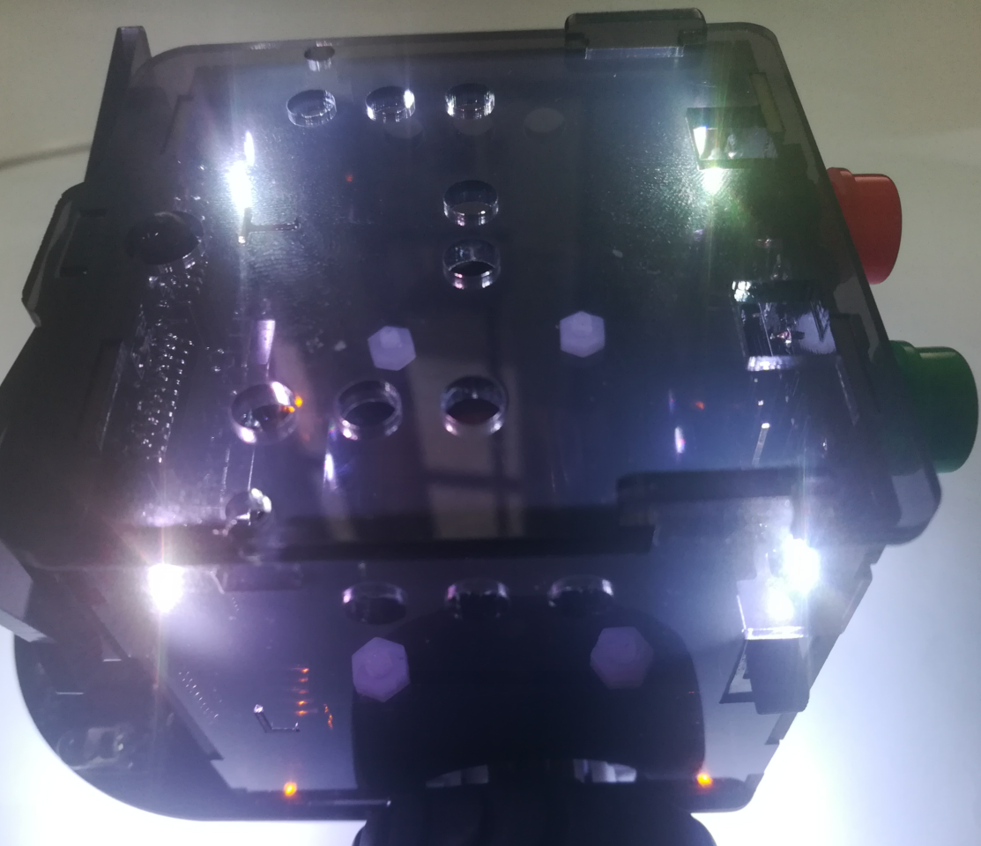
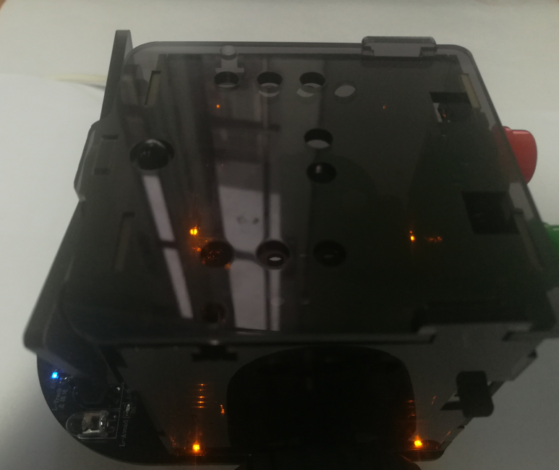
5
实验现象
程序上传完成之后，给小车正常上电，当我们按下红色按键时，就可以看到车灯被点亮了。当我们按下绿色按键时，就可以看到车灯熄灭，如下图所示：
亚博智能 OMIBOX视频教程

Slide 10



6
勇敢尝试
这节课我们了解OMIBOX的按键，学习了有关于按键控制的积木块。
小朋友，你学会了吗？
当然啦，除了按键控制车灯，你是不是想到了更好玩的内容？那就勇敢地尝试一下吧，通过拖拽积木块，实现自己想要的结果。
转动你的大脑，开动你的小手，开始吧~
亚博智能 OMIBOX视频教程

Slide 11
享你所想 创所未创
谢谢观看
亚博智能

